Slide 1

2
13
爱情
miss
you
我的2013:当我遇见了你，你便是我世界的全部!

Slide 2
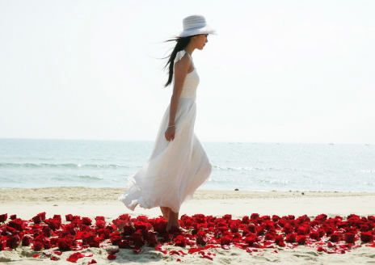
一 | 二 | 三 | 四 | 五 | 六 | 日
 | 1 | 2 | 3 | 4 | 5 | 6
 | 元旦 | 廿一 | 廿二 | 廿三 | 小寒 | 廿五
7 | 8 | 9 | 10 | 11 | 12 | 13
廿六 | 廿七 | 廿八 | 廿九 | 三十 | 初一 | 初二
14 | 15 | 16 | 17 | 18 | 19 | 20
初三 | 初四 | 初五 | 初六 | 初七 | 腊八 | 大寒
21 | 22 | 23 | 24 | 25 | 26 | 27
初十 | 十一 | 十二 | 十三 | 十四 | 十五 | 十六
28 | 29 | 30 | 31
十七 | 十八 | 十九 | 二十
2013年1月11日
第一次相见
那时的我们，还是熟悉的陌生人，
整个过程不到十分钟。
甚至我今天都回忆不起来那天你穿的衣服的颜色。

Slide 3
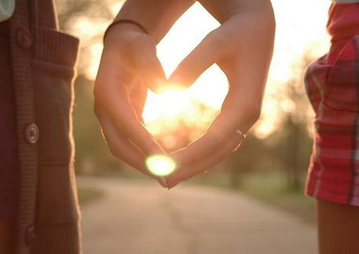
一 | 二 | 三 | 四 | 五 | 六 | 日
 |  |  |  | 1 | 2 | 3
 |  |  |  | 廿一 | 廿二 | 祭灶
4 | 5 | 6 | 7 | 8 | 9 | 10
立春 | 廿五 | 廿六 | 廿七 | 廿八 | 除夕 | 春节
11 | 12 | 13 | 14 | 15 | 16 | 17
初二 | 初三 | 初四 | 初五 | 初六 | 初七 | 初八
18 | 19 | 20 | 21 | 22 | 23 | 24
雨水 | 初十 | 十一 | 十二 | 十三 | 十四 | 十五
25 | 26 | 27 | 28
十六 | 十七 | 十八 | 十九
2013年2月13日
第一次谈起
第一次听见别人谈起你，
你的名字滑过我的脑海。
仿佛某扇尘封已久的门‘吱’地一声，开了一条缝，一缕阳光射了进来。

Slide 4

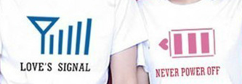
一 | 二 | 三 | 四 | 五 | 六 | 日
 |  |  |  | 1 | 2 | 3
 |  |  |  | 二十 | 廿一 | 廿二
4 | 5 | 6 | 7 | 8 | 9 | 10
廿三 | 惊蛰 | 廿五 | 廿六 | 妇女 | 廿八 | 廿九
11 | 12 | 13 | 14 | 15 | 16 | 17
三十 | 植树 | 龙头 | 初三 | 初四 | 初五 | 初六
18 | 19 | 20 | 21 | 22 | 23 | 24
初七 | 初八 | 春分 | 初十 | 十一 | 十二 | 十三
25 | 26 | 27 | 28 | 29 | 30 | 31
十四 | 十五 | 十六 | 十七 | 十八 | 十九 | 二十
2013年3月2日
第一次短信
第一次发短信给你，
我们成了无话不说的朋友。
截止5月17日，已经3854条，
它们至今还保存在我的电脑里。

Slide 5
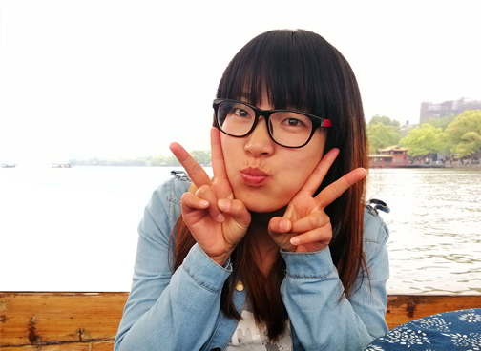
一 | 二 | 三 | 四 | 五 | 六 | 日
1 | 2 | 3 | 4 | 5 | 6 | 7
愚人 | 廿二 | 廿三 | 清明 | 廿五 | 廿六 | 廿七
8 | 9 | 10 | 11 | 12 | 13 | 14
廿八 | 廿九 | 三月 | 初二 | 初三 | 初四 | 初五
15 | 16 | 17 | 18 | 19 | 20 | 21
初六 | 初七 | 初八 | 初九 | 初十 | 谷雨 | 十二
22 | 23 | 24 | 25 | 26 | 27 | 28
十三 | 十四 | 十五 | 十六 | 十七 | 十八 | 十九
29 | 30
二十 | 廿一
2013年4月20日
正式相见
你拘谨而羞涩，眼光一触即躲，
披肩的长发，带着些许清纯，
我的心弦，已经被拨动了。
第二天的杭州乐园，玩的翻天覆地。

Slide 6
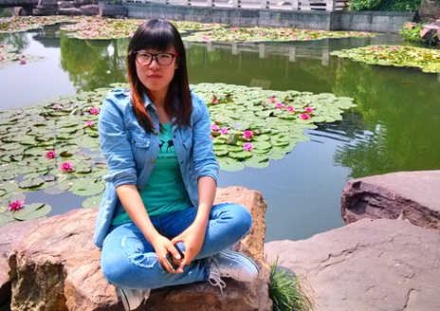
一 | 二 | 三 | 四 | 五 | 六 | 日
 |  | 1 | 2 | 3 | 4 | 5
 |  | 劳动 | 廿三 | 廿四 | 廿五 | 廿六
6 | 7 | 8 | 9 | 10 | 11 | 12
廿七 | 廿八 | 廿九 | 三十 | 初一 | 初二 | 初三
13 | 14 | 15 | 16 | 17 | 18 | 19
初四 | 初五 | 初六 | 初七 | 初八 | 初九 | 初十
20 | 21 | 22 | 23 | 24 | 25 | 26
十一 | 小满 | 十三 | 十四 | 十五 | 十六 | 十七
27 | 28 | 29 | 30 | 31
十八 | 十九 | 二十 | 廿一 | 廿二
2013年5月5日
一起去西湖
我也曾去过西湖数次，
却总没有印象。
而这一次却深深的印在了我的脑海里。
因为有你陪在身边，亲爱的！

Slide 7
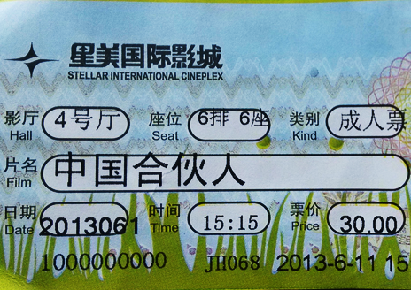
一 | 二 | 三 | 四 | 五 | 六 | 日
 |  |  |  |  | 1 | 2
 |  |  |  |  | 儿童 | 廿四
3 | 4 | 5 | 6 | 7 | 8 | 9
廿五 | 廿六 | 廿七 | 廿八 | 廿九 | 初一 | 初二
10 | 11 | 12 | 13 | 14 | 15 | 16
初三 | 初四 | 端午 | 初六 | 初七 | 初八 | 父亲
17 | 18 | 19 | 20 | 21 | 22 | 23
初十 | 十一 | 十二 | 十三 | 夏至 | 十五 | 十六
24 | 25 | 26 | 27 | 28 | 29 | 30
十七 | 十八 | 十九 | 二十 | 廿一 | 廿二 | 廿三
2013年6月11日
第一次看电影
第一次看电影的精彩，
因为有你在身旁！
我依然沉醉在当时的环境，不能忘却！
我明白，我已经陷入爱河了！

Slide 8
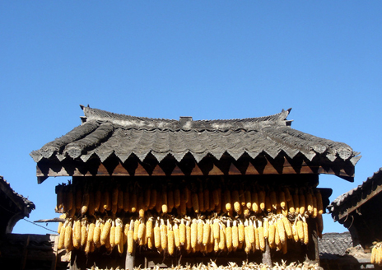
一 | 二 | 三 | 四 | 五 | 六 | 日
1 | 2 | 3 | 4 | 5 | 6 | 7
建党 | 廿五 | 廿六 | 廿七 | 廿八 | 廿九 | 小暑
8 | 9 | 10 | 11 | 12 | 13 | 14
初一 | 初二 | 初三 | 初四 | 初五 | 初六 | 初七
15 | 16 | 17 | 18 | 19 | 20 | 21
初八 | 初九 | 初十 | 十一 | 十二 | 十三 | 十四
22 | 23 | 24 | 25 | 26 | 27 | 28
大暑 | 十六 | 十七 | 十八 | 十九 | 二十 | 廿一
29 | 30 | 31
廿二 | 廿三 | 廿四
2013年7月12日
一起回老家
第一次去我家，
你乖巧的犹如一只小猫，安安静静的。
第一次去你家，我至今还记着阿姨烧的龙虾是那么的美味。

Slide 9
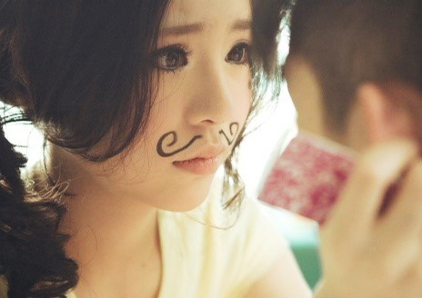
一 | 二 | 三 | 四 | 五 | 六 | 日
 |  |  | 1 | 2 | 3 | 4
 |  |  | 建军 | 廿六 | 廿七 | 廿八
5 | 6 | 7 | 8 | 9 | 10 | 11
廿九 | 三十 | 立秋 | 初二 | 初三 | 初四 | 初五
12 | 13 | 14 | 15 | 16 | 17 | 18
初六 | 初七 | 初八 | 初九 | 初十 | 十一 | 十二
19 | 20 | 21 | 22 | 23 | 24 | 25
十三 | 十四 | 中元 | 十六 | 处暑 | 十八 | 十九
26 | 27 | 28 | 29 | 30 | 31
二十 | 廿一 | 廿二 | 廿三 | 廿四 | 廿五
2013年8月1日
第一次吵架
亲爱的，今天惹你不开心了。
你曾经说我们的字典里面如果一直没有“吵架”两个字该多好。
对不起，亲爱的！

Slide 10
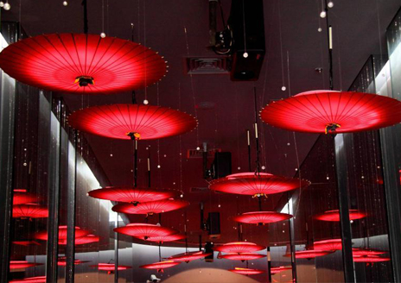
一 | 二 | 三 | 四 | 五 | 六 | 日
 |  |  |  |  |  | 1
 |  |  |  |  |  | 廿六
2 | 3 | 4 | 5 | 6 | 7 | 8
廿七 | 廿八 | 廿九 | 初一 | 初二 | 白露 | 初四
9 | 10 | 11 | 12 | 13 | 14 | 15
初五 | 教师 | 初七 | 初八 | 初九 | 初十 | 十一
16 | 17 | 18 | 19 | 20 | 21 | 22
十二 | 十三 | 十四 | 中秋 | 十六 | 十七 | 十八
23 | 24 | 25 | 26 | 27 | 28 | 29
秋分 | 二十 | 廿一 | 廿二 | 廿三 | 廿四 | 廿五
2013年9月20日
富春山居图
《富春山居图》的拍摄地点——大运河博物馆，充满了江南的味道。
在一起的时候，我恨不能把时间牢牢的抓在手里不让时光流淌。

Slide 11
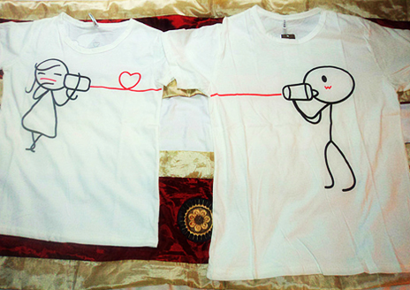
一 | 二 | 三 | 四 | 五 | 六 | 日
30 | 1 | 2 | 3 | 4 | 5 | 6
廿六 | 国庆 | 廿八 | 廿九 | 三十 | 初一 | 初二
7 | 8 | 9 | 10 | 11 | 12 | 13
初三 | 寒露 | 初五 | 初六 | 初七 | 初八 | 重阳
14 | 15 | 16 | 17 | 18 | 19 | 20
感恩 | 十一 | 十二 | 十三 | 十四 | 十五 | 十六
21 | 22 | 23 | 24 | 25 | 26 | 27
十七 | 十八 | 霜降 | 二十 | 廿一 | 廿二 | 廿三
28 | 29 | 30 | 31
廿四 | 廿五 | 廿六 | 廿七
2013年10月1日
一起煲电话粥
因为忙着考驾照无法相见，逮着空就给你打电话，弄的你老妈都嫉妒了：“你们天天哪来这么多话？电话都让你们给煲熟了！”亲爱的，我想你了！

Slide 12
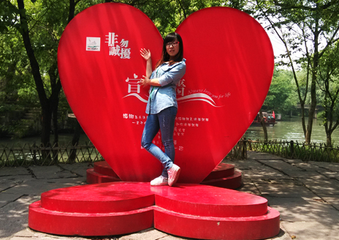
一 | 二 | 三 | 四 | 五 | 六 | 日
 |  |  |  | 1 | 2 | 3
 |  |  |  | 廿八 | 廿九 | 寒衣
4 | 5 | 6 | 7 | 8 | 9 | 10
初二 | 初三 | 初四 | 立冬 | 初六 | 初七 | 初八
11 | 12 | 13 | 14 | 15 | 16 | 17
初九 | 初十 | 十一 | 十二 | 十三 | 十四 | 下元
18 | 19 | 20 | 21 | 22 | 23 | 24
十六 | 十七 | 十八 | 十九 | 小雪 | 廿一 | 廿二
25 | 26 | 27 | 28 | 29 | 30
廿三 | 廿四 | 廿五 | 感恩 | 廿七 | 廿八
2013年11月25日
杭州的相聚
聊着各自曾经找工作的酸甜苦辣，
我们过去各自的回忆彼此交汇着，开始成为共同的记忆！
亲爱的，你还欠我一顿‘海底捞’！

Slide 13
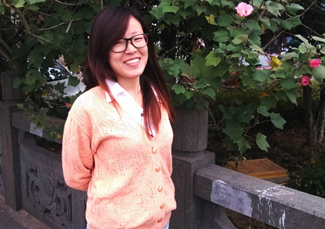
一 | 二 | 三 | 四 | 五 | 六 | 日
12.30 | 12.31 |  |  |  |  | 1
廿八 | 廿九 |  |  |  |  | 廿九
2 | 3 | 4 | 5 | 6 | 7 | 8
三十 | 初一 | 初二 | 初三 | 初四 | 大雪 | 初六
9 | 10 | 11 | 12 | 13 | 14 | 15
初七 | 初八 | 初九 | 初十 | 十一 | 十二 | 十三
16 | 17 | 18 | 19 | 20 | 21 | 22
十四 | 十五 | 十六 | 十七 | 十八 | 十九 | 冬至
23 | 24 | 25 | 26 | 27 | 28 | 29
廿一 | 平安 | 圣诞 | 廿四 | 廿五 | 廿六 | 廿七
2013年12月7日
衢州的相聚
你要去我工作的学校看看。
我知道你的小心思，你其实是想看看跟我一起工作的兼职女同学。
我非常感激你那么的在乎我！

Slide 14
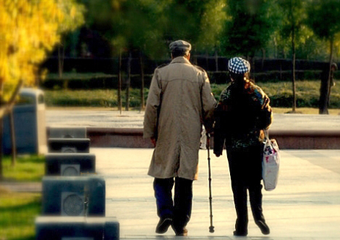
?
20XX年X月X日
我们的未来
我们的未来，
亲爱的，
我要与你一起共同创造!
精 彩
待 续

Slide 15

锐翼设计 诚心分享
每周定期分享3个原创PPT 分享群：300151713 分享微博：Min西瓜
PPT私人定制：http://bang.taobao.com/item.htm?id=23857528383&spm=a1z10.1.w5003-6087250274.2.2KQHAS&scene=taobao_shop

Slide 16
2
20
爱情
miss
you
我们的2014:当我们遇见了彼此，便拥有了整个世界!

